Slide 1
8~10W RF MHz | 250欧负载电压 | 长边边缘 磁场
6.78 | 1.87
6.28 | 《1 | -5dbm
6.38 | 1.87 | -4.5~-4dbm
6.48 | 1.9 | -5
6.58 | 2 | -5
6.68 | 1.89 | -5
6.88 | 1.82 | -5
6.98 | 1.66 | -5
7.08
7.18 | 1.71 | -5
7.28
6 | 1.2 | -5

Slide 2
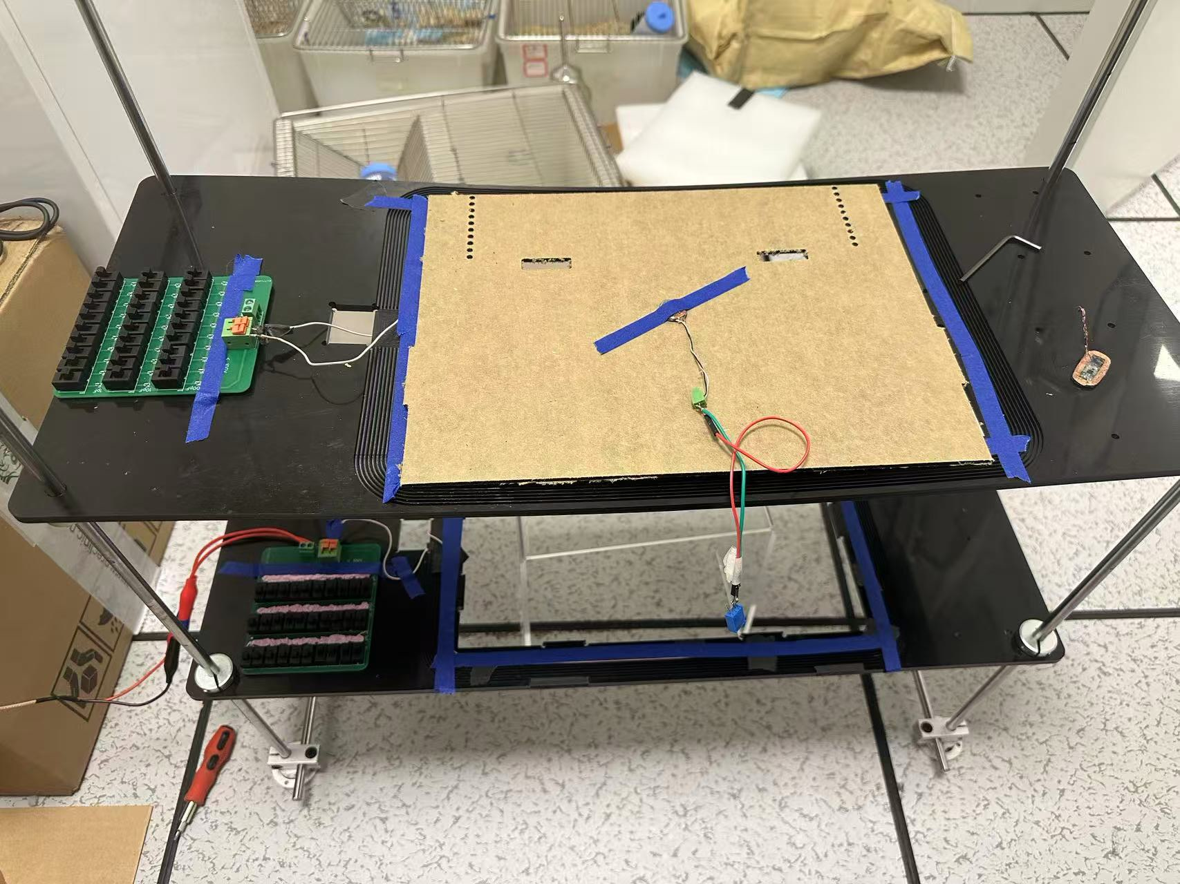
对比
RF 10W; 6.78MHz
3-turns + 2-turns repeater（20cm distances） VS. 2-turns Tx
12*15mm Rx centre transferred power
3.1V vs. 2.25V (500 oms loads) -> 20mW vs. 10mW
Repeater better
RF 10W; 6.78MHz
3-turns + 2-turns repeater（5cm distances） VS. 3-turns Tx
12*20mm Rx centre transferred power
4V vs. 2.7V (500 oms loads) -> 32 mW vs.14.6 mW
Repeater better
注意： （height 0cm 和 3cm（向下高度）4V， 4.5cm -》3.7V；向上高度 5cm-》3.1V ）；同时发现对于一定高度下，中心的功率更大，而周围的相对减弱 例如 3.1V （中心）-> 2.7V （向边缘移动5cm）；也就是说在某一个高度上，其磁场会表现的特别均匀；

Slide 3
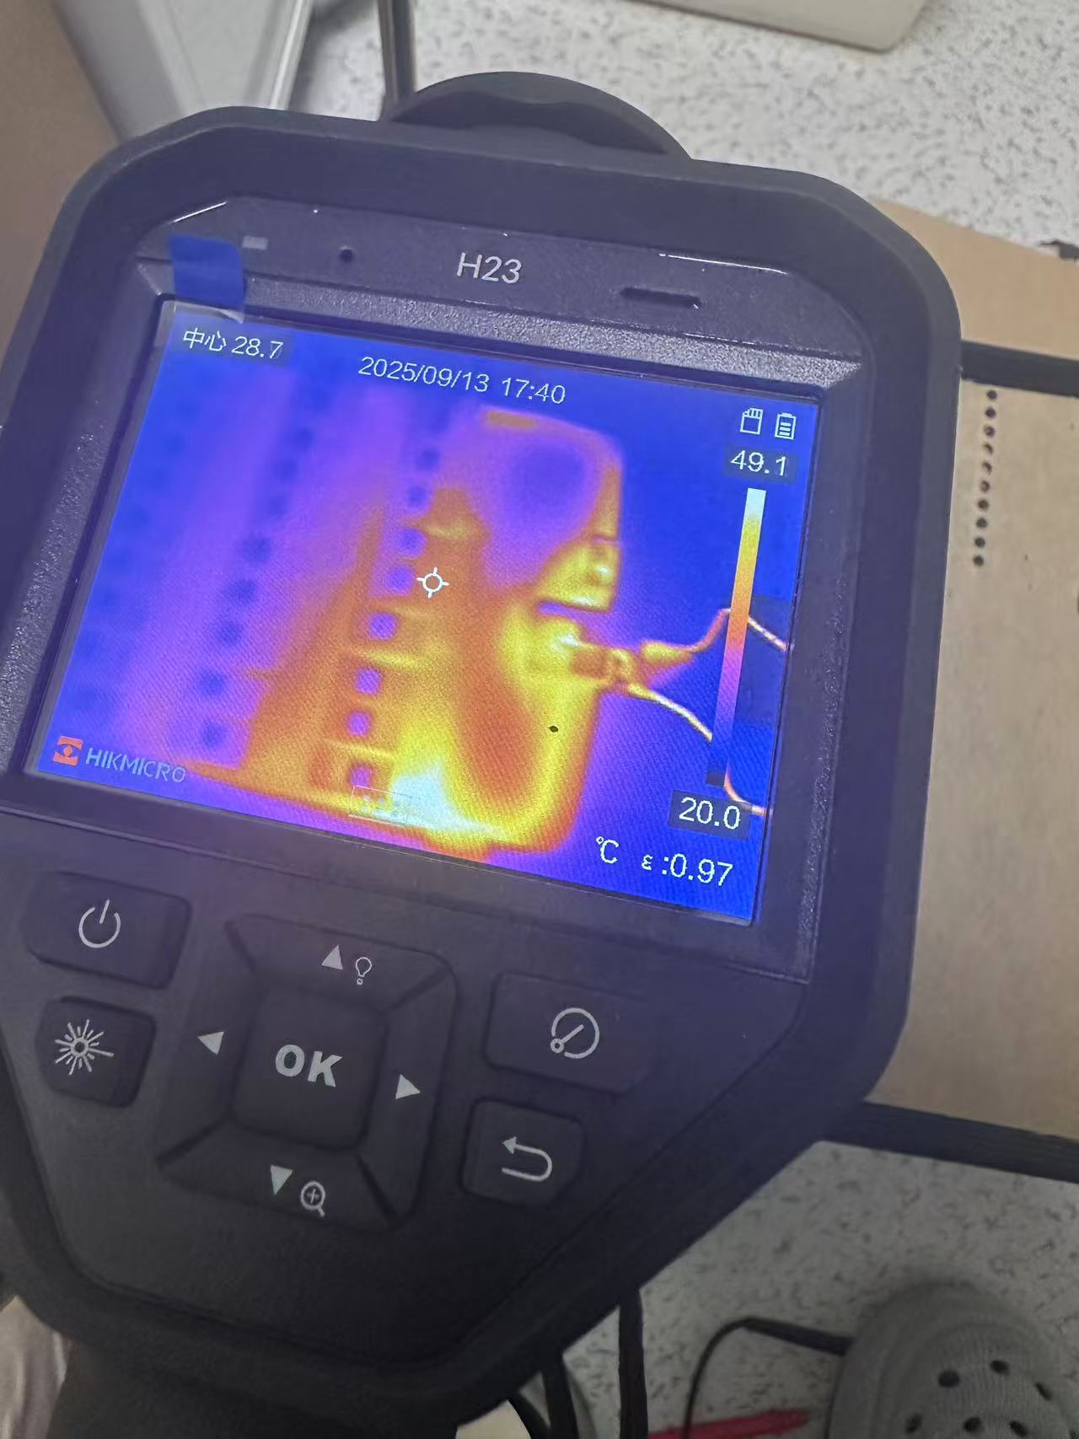
Repeater Tx
Distance between Re-Tx (6.78MHz) | Tx | Repeater | Transferred power (12*15mm) centre 500oms loads RF 10W | dBm (near side)
20 cm | 3-turns 2mm interval | 2-turns 2mm interval | 3.1V (6.78MHz) 2.8V (6.68MHz) 3.03V (6.88MHz) | RF 6W (6.78MHz)-> Tx (-10~-11dBm)-> Repeater (-4~-5dBm)
10 cm |  |  | 3.4V (3.66V ：刚上电的时候可以达到 3.66V，随着时间推移，发射的功率逐渐降低，可能由于匹配电容发热导致的损耗增加和谐振漂移，匹配网络Q值可能还是不够) | （在使用匹配电容找到最佳电容值后，使用相同容值的空气电容来长期使用，避免发热问题导致电容值变化）
0 cm |  |  | 2.4V （不清楚是不是谐振没匹配原因）
5 cm |  |  | 3.5V
30 cm （两个Tx线圈开始显著互相影响的距离，K >> 0）
在30cm 以内，通过调整匹配电容，可以始终让Repeater coil的引入保持在差不多的传输功率增益水平上（biased Repeater，无须寻找一个最好的距离，但如果两个线圈耦合过于强，趋近1可能导致匹配电容调谐方法失败，需要改变发射频率）
更大的线圈匝的间距可以带来相对更均匀的磁场

Slide 4
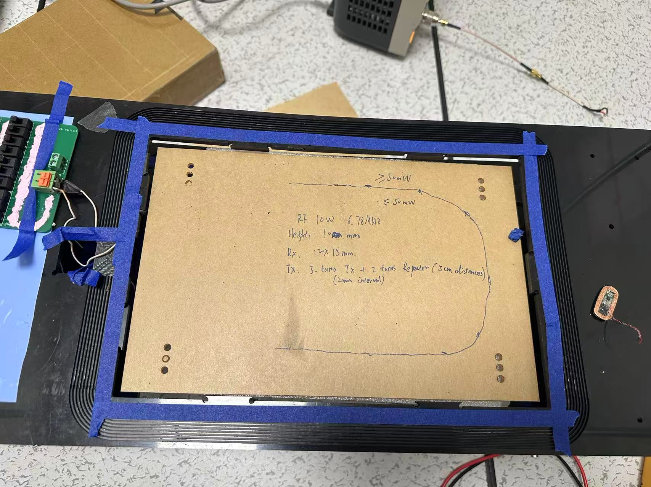

Slide 5
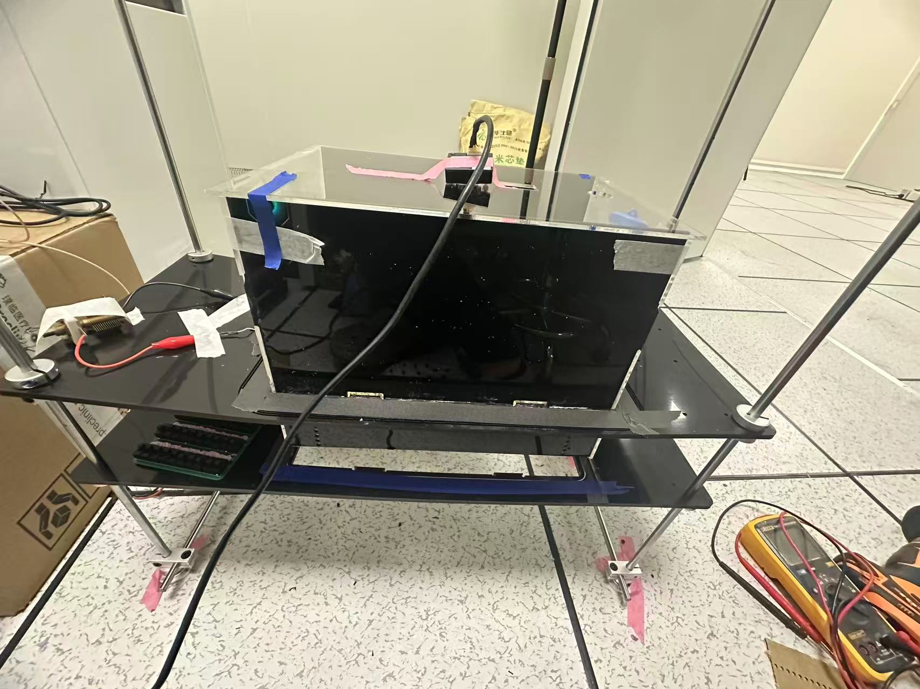
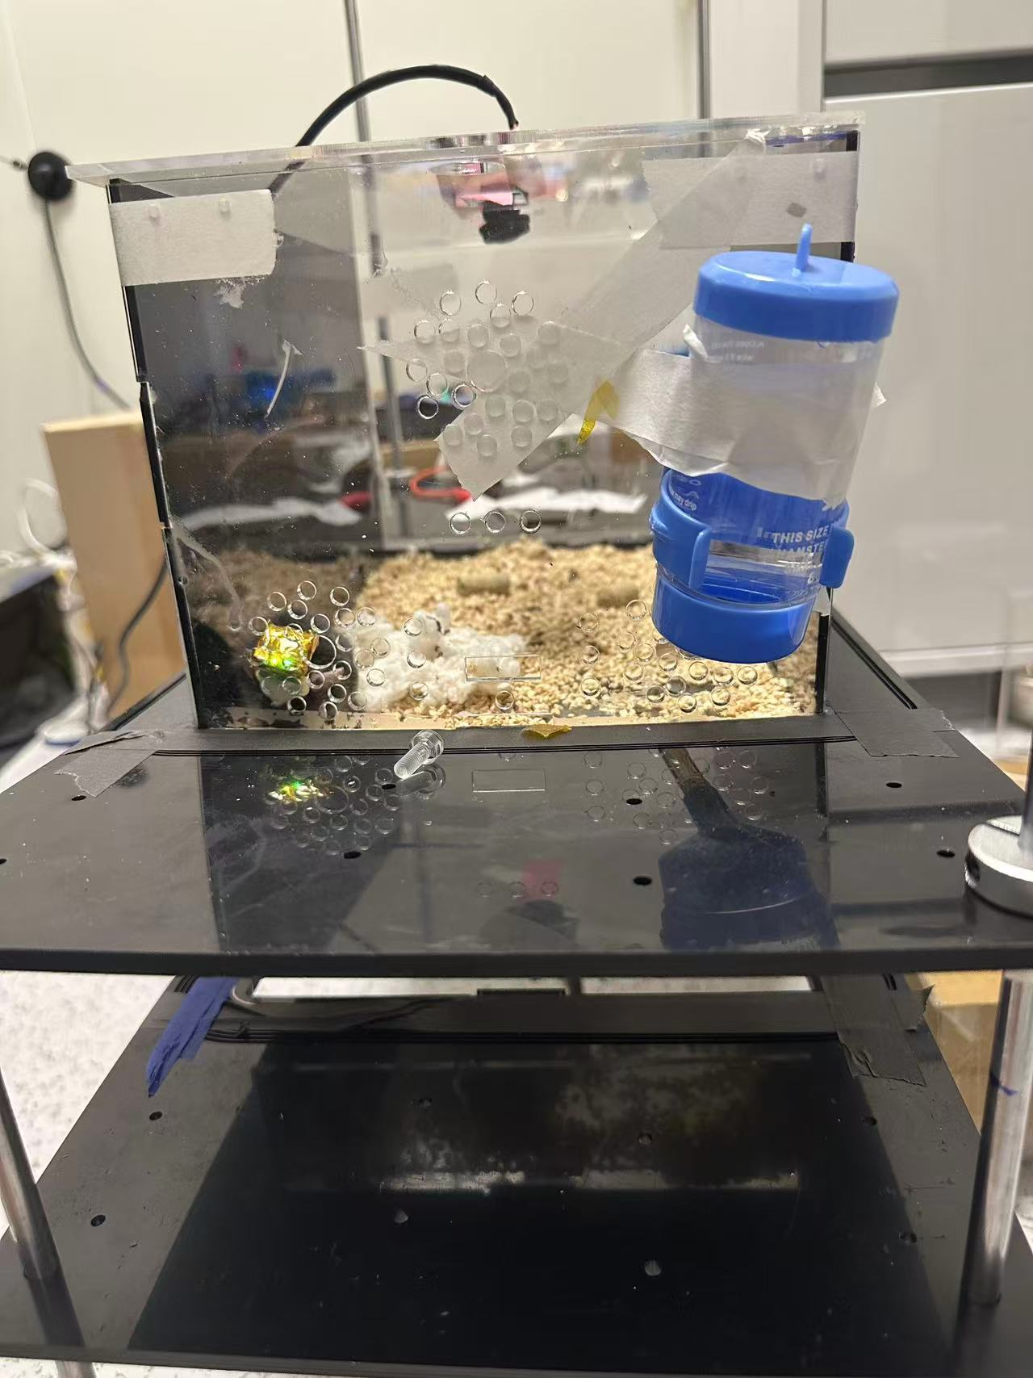
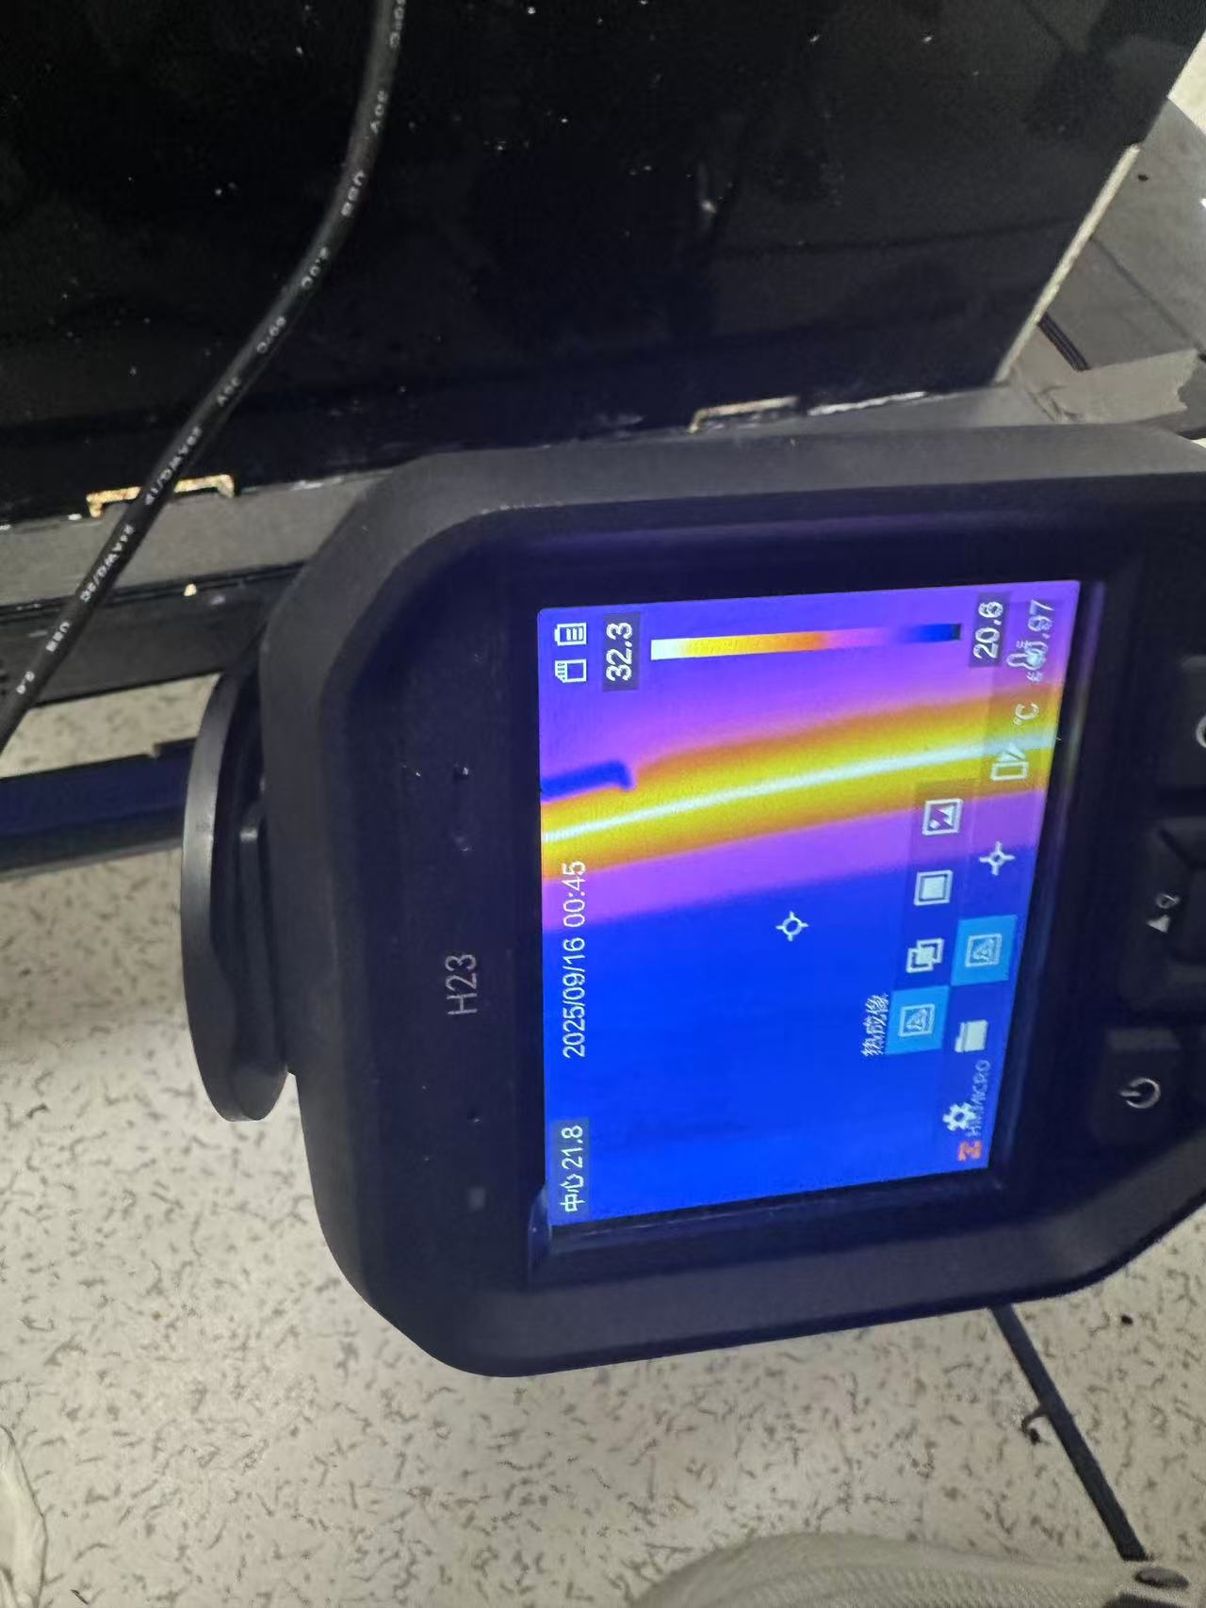

Slide 6
Tx （6.78MHz 10W） | Repeater | Distances （Tx - Repeater） | Transferred power （centre 12*20mm）
3-turns 2mm interval | 2-turns 2mm interval | 5 cm | 32mW
3-turns 2mm interval | 3-turns 4mm interval | 5 cm | ~50mW | 使用空气电容
3-turns 4mm interval |  | 5 cm | ~50 mW
 |  | 5 cm | ~30 mW （12*15mm）
 |  | 10 cm | ~40 mW （12*15mm）【边缘 最大 > 128mW】
 |  | 20 cm | ~32 mW （12 * 15mm 不太稳定，调谐难度大）
 |  | 15 cm | ~50 mW 12*15mm(PA 发热到100度以上，电流达到1.5A，在其他情况直流电流都为1A左右) 说明这个时候已经是设备能长期工作的极限了 （通过加风扇可以大幅减低发热到50度以下）
注意：一定要使用空气电容；可调的电容损耗太大导致能量降低，同时不会发热

Slide 7
、
Tx + 2 Repeaters | Distances Tx – Re1 | Distances Re1 – Re2 | Power Re1 | Power Re2
3-turns 4mm interval | 10 cm | 20 cm | < 10 mW | < 10 mW
 |  |  | 12*15mm centre
多个线圈 不太稳定； 频率分裂太多，轻微的波动就会导致 调谐失败，难以使用

Slide 8
无线传输系统
  一个6.78MHz Tx 驱动 2~3 个 repeaters 线圈（间距需要>= 20cm）， 单笼饲养 2~3只小鼠
  重新使用12*20mm线圈并加入电容 bank
  Tx 6.78MHz + 1个repeater 线圈，两个线圈之间距离为10cm以内，单笼配套使用
  中心功率 ~50mW

Slide 9
16通道版本 bq25176 电池充电测试
Tx RF 10W | Rx | Transferred power (edges) | Battery capacity (mAh) | Charging time (23%->90%) | Device
3-turns + 3-turns (15 cm) | 12*15mm |  |  |  | 16 channels
 |  |  |  |  | 32 channels

